Slide 1
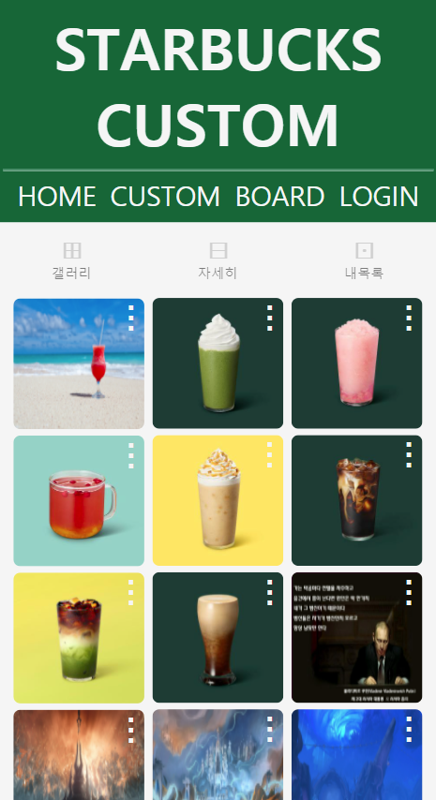
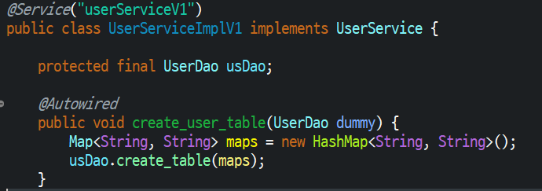
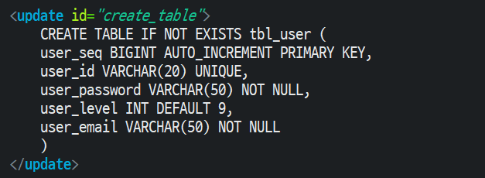
처음 프로젝트가 실행되었을때 자동으로 테이블 생성
Key와 value가 String 형태로 값을 저장하는 Map 생성

Slide 2
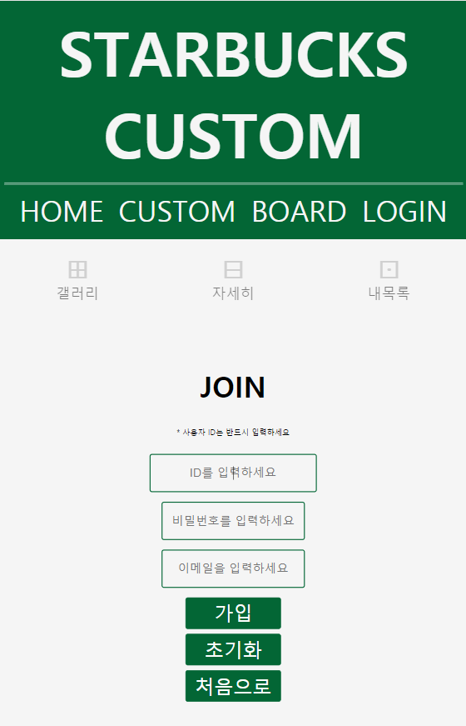
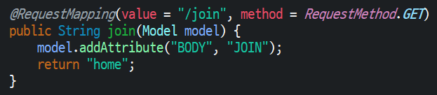

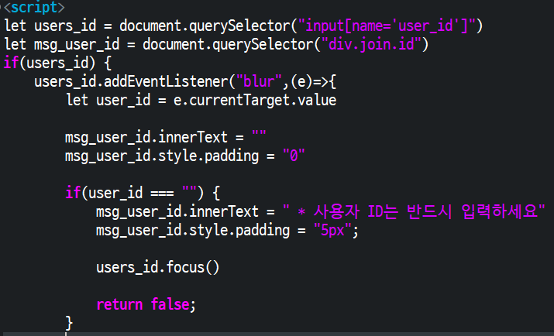
GET method를 사용해서 join.jsp 불러오기
home.jsp 에서 login.jsp 연결
Blur를 사용해서 마우스포인터가 해당 태그요소를 벗어나면 이벤트가 발생

Slide 3
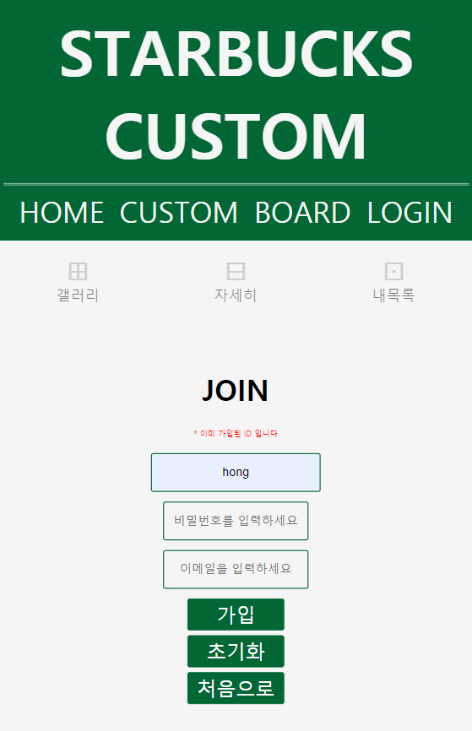
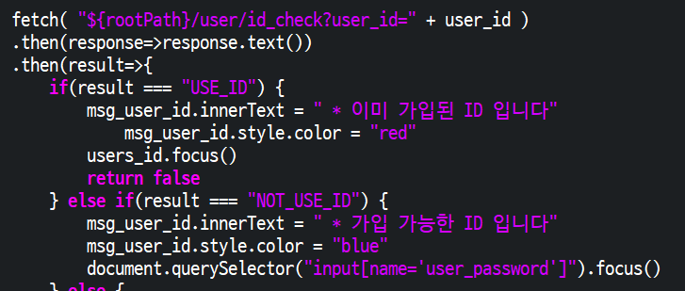
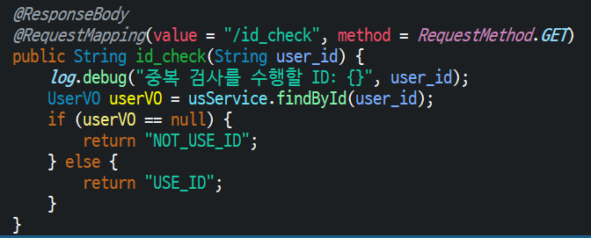
서버로 fetch(ajax) 전송하기
id_check method에서 ID를 조회하여 유효성검사

Slide 4
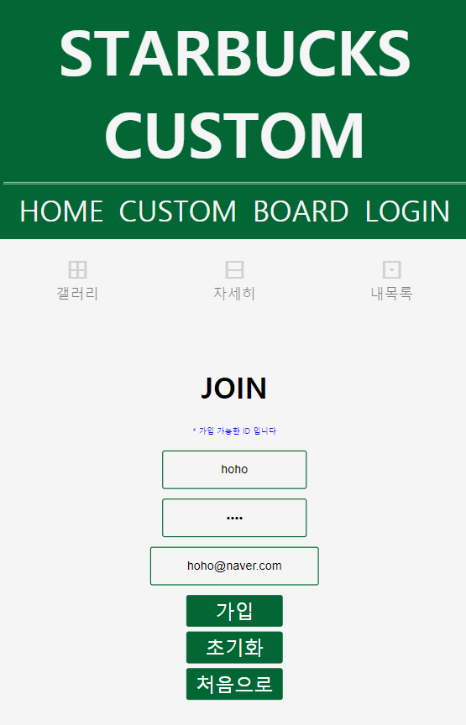
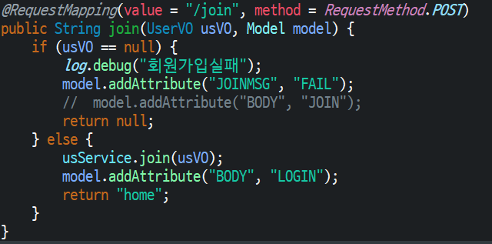
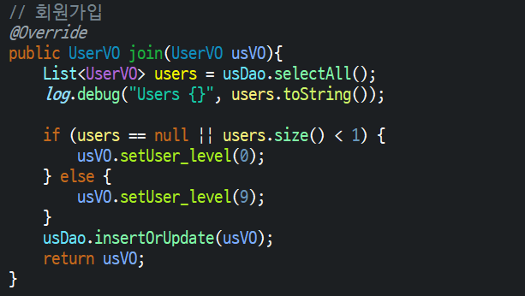
join Post method
Service단에서 UserDao에서 생성한 insertOrUpdate 호출

Slide 5
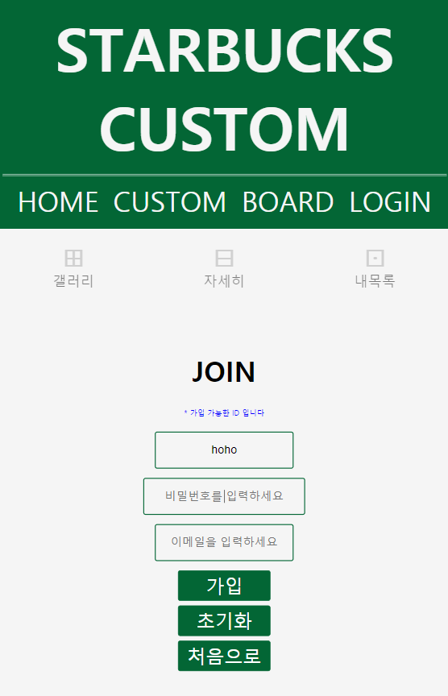
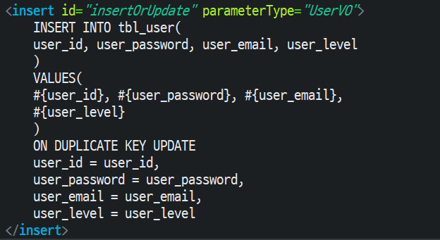
Service단에서 UserDao에서 생성한 insertOrUpdate 호출
mapper에 값이 없으면 insert, 값이 있으면 update 하기 위해 ON DUPLICATE KEY UPDATE 사용

Slide 6
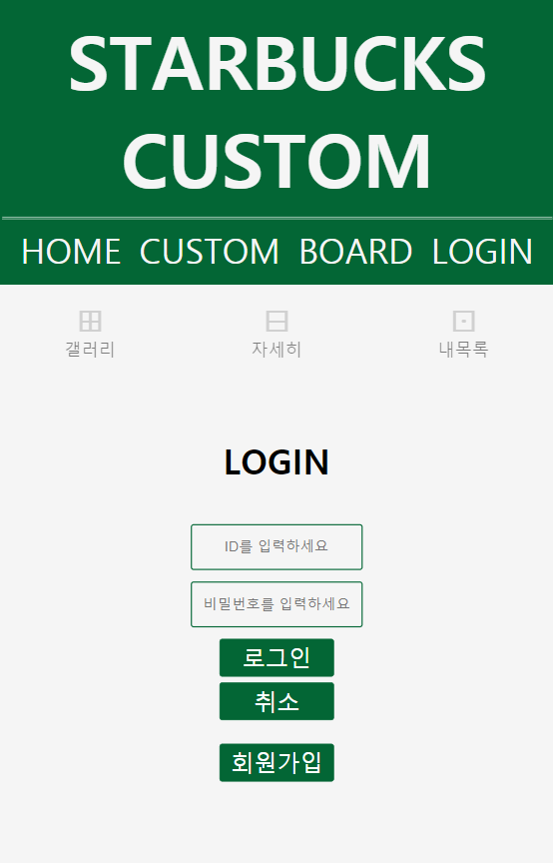
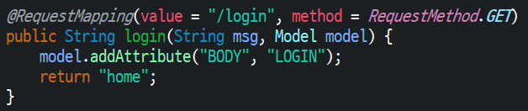

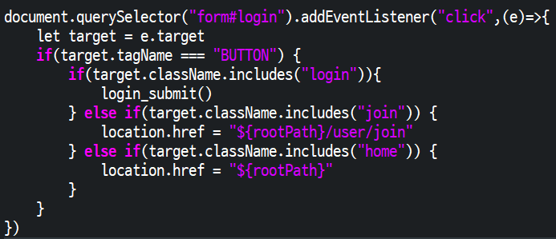
GET method를 사용해서 login.jsp 불러오기
home.jsp 에서 login.jsp 연결
Script에서 버튼별로 클릭이벤트 설정

Slide 7
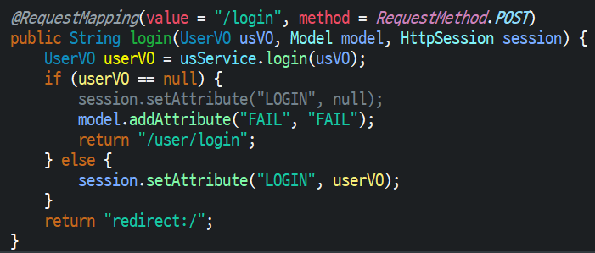
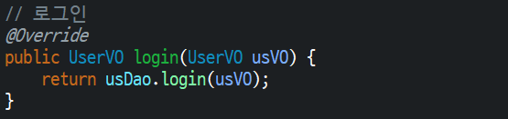
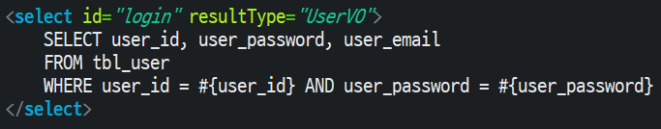
HttpSession을 사용한 login POST method 생성
POST method를 이용한 login.jsp

Slide 8
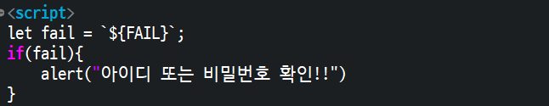
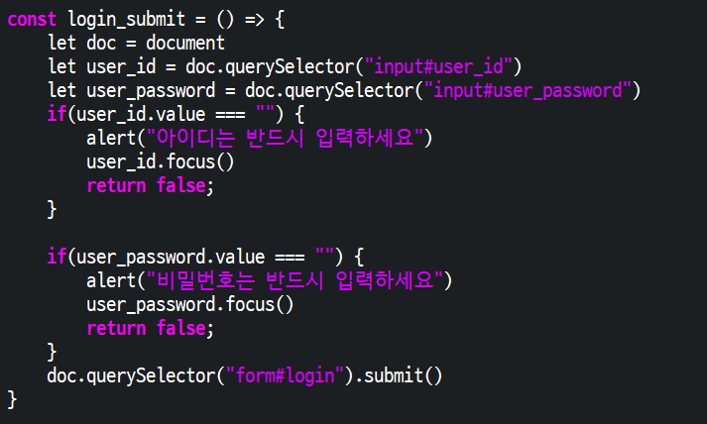
Login method의 userVO 값이 없으면 FAIL을 받아 alert창 작동
상수 login_submit 스크립트 작성
입력된 값이 없다면 alert 창 띄우고 해당 자리에 focus

Slide 9
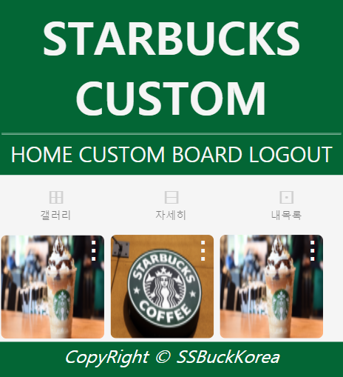
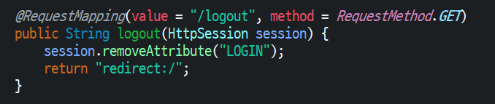
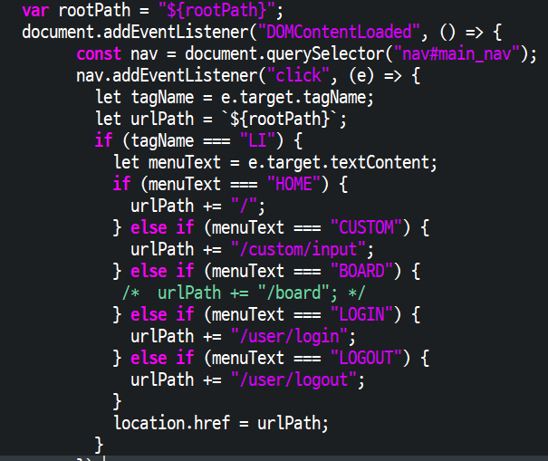
Login 된 상태에서 LOGOUT을 누르면 session을 제거

